Slide 1
ΚΕΦ 3. ΚΥΚΛΟΦΟΡΙΚΟ ΣΥΣΤΗΜΑ
ΕΝΟΤΗΤΑ 3.3.: ΑΙΜΑ
ΥΠΟΕΝΟΤΗΤΑ 3.3.2. :
Αναιμίες

Slide 2
Αναιμίες
Κεφ3. Το Κυκλοφορικό Σύστημα
Όταν υπάρχει μειωμένος αριθμός ερυθροκυττάρων ή όταν τα ερυθροκύτταρα δεν έχουν αρκετή αιμοσφαιρίνη, τότε το άτομο πάσχει από αναιμία και παρουσιάζει αίσθημα κούρασης και ατονίας.
Σελ. 67

Slide 3
Σιδηροπενία
Αναιμίες
Τα μειωμένα επίπεδα αιμοσφαιρίνης μπορεί να οφείλονται σε ανεπάρκεια σιδήρου (σιδηροπενία) λόγω κακής διατροφής του ατόμου.
Εάν συμπεριληφθούν στο διαιτολόγιο του ορισμένες τροφές πλούσιες σε σίδηρο όπως
συκώτι,
σταφίδες,
δημητριακά,
μπορούν να θεραπεύσουν το είδος αυτό της αναιμίας.
Σελ. 67

Slide 4
Έλλειψη Β12
Αναιμίες
Ένα άλλο είδος αναιμίας οφείλεται στην αδυναμία του οργανισμού να απορροφήσει τη βιταμίνη Β12 από το έντερο. Η βιταμίνη αυτή είναι απαραίτητη για την ωρίμανση των ερυθροκυττάρων και σε περίπτωση έλλειψής της έχουμε συσσώρευση ανώριμων ερυθροκυττάρων στο μυελό των οστών.
Μία δίαιτα πλούσια σε
ψάρια,
αβγά,
γαλακτοκομικά και
πουλερικά,
καθώς και χορήγηση βιταμίνης Β12
συμβάλλει στην αντιμετώπιση της αναιμίας αυτής.
Σελ. 67

Slide 5
Αιμολυτική
Αναιμίες
Άλλη μορφή αναιμίας είναι η αιμολυτική, που χαρακτηρίζεται από αυξημένο ρυθμό καταστροφής ερυθροκυτάρων (αιμόλυση).
Μπορεί να οφείλεται σε κληρονομικούς παράγοντες, σε τοξίνες, παράσιτα ή σε μετάγγιση μη συμβατού αίματος.
Σελ. 67

Slide 6
Δρεπανοκυτταρική αναιμία
Αναιμίες
Η δρεπανοκυτταρική αναιμία είναι μία κληρονομική ασθένεια που χαρακτηρίζεται από την παραγωγή μη φυσιολογικής αιμοσφαιρίνης, με αποτέλεσμα τα ερυθροκύτταρα να εμφανίζουν χαρακτηριστικό δρεπανοειδές σχήμα (εικ.3.23).
Τα ερυθροκύτταρα αυτά, λόγω του σχήματός τους, προκαλούν συχνά απόφραξη των αγγείων.
Σελ. 67

Slide 7
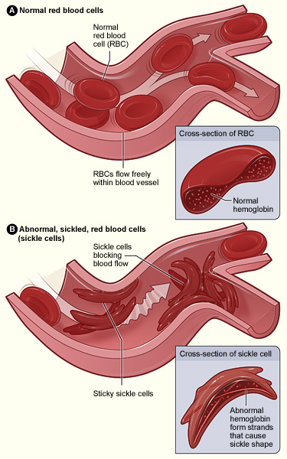
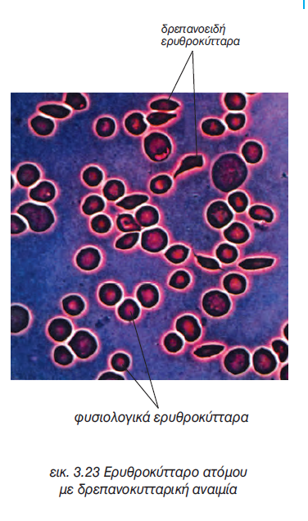
Δρεπανοκυτταρική Αναιμία
Κεφ3. Το Κυκλοφορικό Σύστημα
Σελ. 67

Slide 8
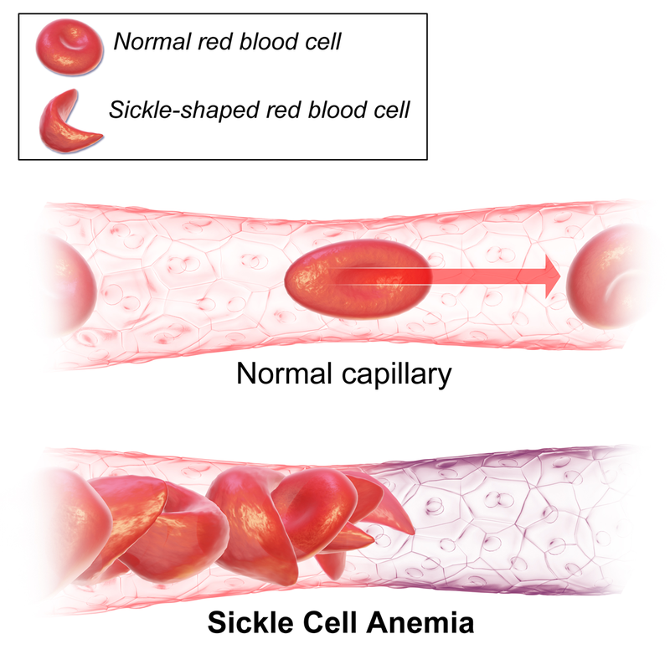
Δρεπανοκυτταρική Αναιμία
Κεφ3. Το Κυκλοφορικό Σύστημα
Σελ. 67

Slide 9
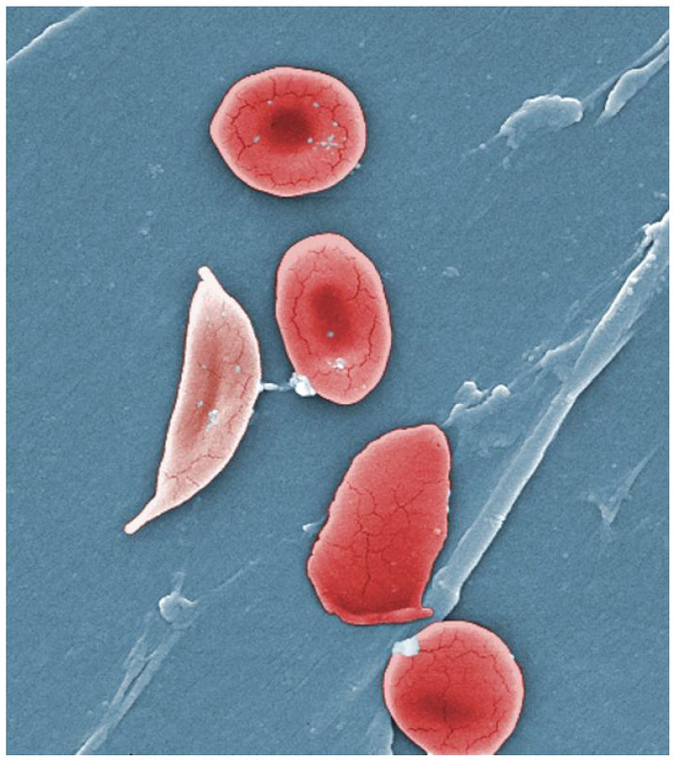
Δρεπανοκυτταρική Αναιμία
Κεφ3. Το Κυκλοφορικό Σύστημα
Σελ. 67

Slide 10
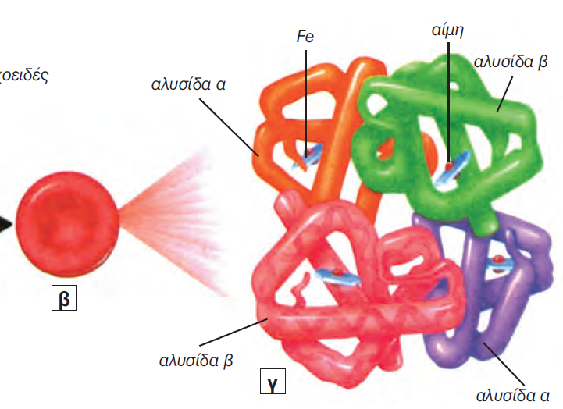
Μεσογειακή αναιμία
Αναιμίες
Η μεσογειακή αναιμία είναι μία
κληρονομική ασθένεια που εμφανίζε-
ται με μεγάλη συχνότητα στη χώρα μας
Οφείλεται σε μειωμένη παραγωγή της β αλυσίδας της αιμοσφαιρίνης (β-μεσογειακή αναιμία).
Θεραπεία δεν υπάρχει και αντιμετωπίζεται με μεταγγίσεις σε τακτά χρονικά διαστήματα.
Σελ. 67

Slide 11
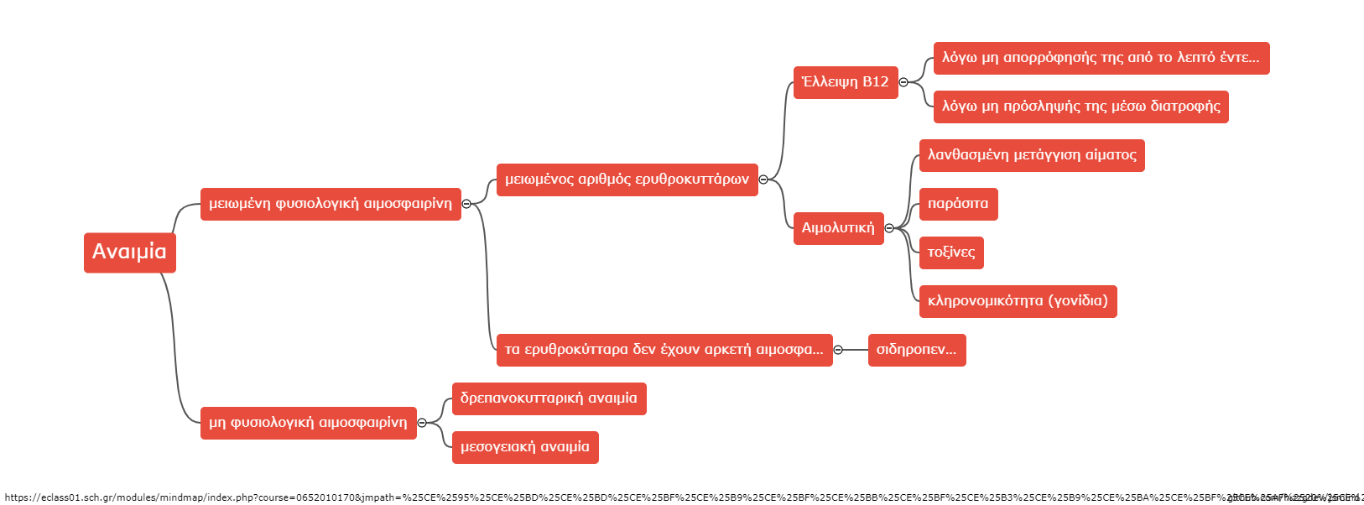
Αναιμίες
Κεφ3. Το Κυκλοφορικό Σύστημα
Κληρονομικές ασθένειες (γονίδια)
Σελ. 67

